Slide 1
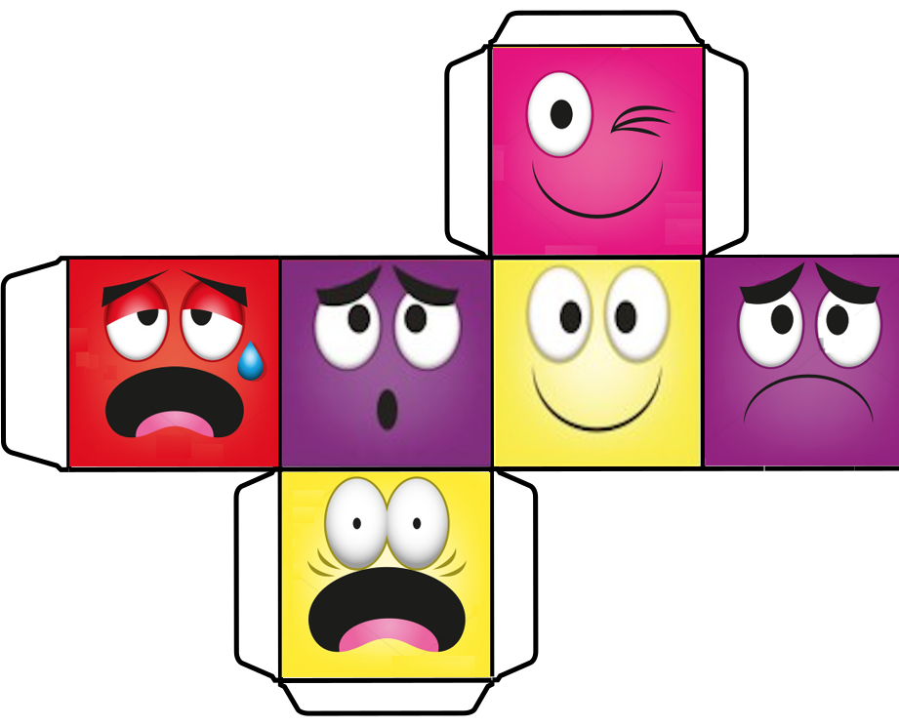
Unidad 4: Las emociones como un factor fundamental del rendimiento
Generar y controlar emociones

Slide 2
Rendimiento: Talento x actitud

Slide 3
Actitud: emociones
Seres emocionales: pensamiento, emoción, acción.
Rendimiento: talento x estado emocional

Slide 4
EXISTEN DOS MOTORES QUE MOVILIZAN A LAS PERSONAS
la voluntad
los hábitos

Slide 5
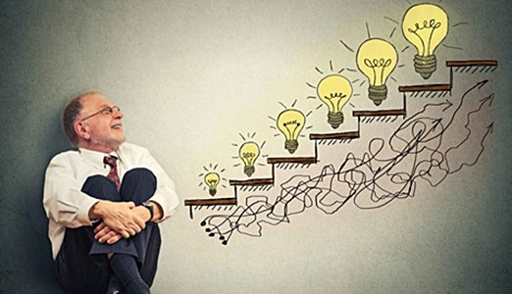
Si cambias tu pensamiento, cambias tus emociones. Si cambias tus emociones, cambias tu actitud. Si cambias tu actitud cambias tu vida, si cambias tu vida, cambias tu destino.
Esta foto de Autor desconocido está bajo licencia CC BY-SA

Slide 6
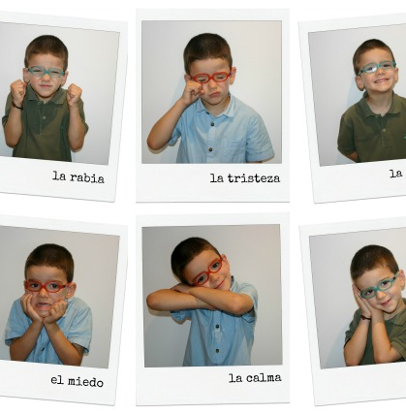
Que rendimiento le da un alumno a su día?
Depende del estado emocional que se encuentre!

Slide 7
Las emociones no son ni buenas ni malas
Son como señales de alarma de nuestro cerebro inconsciente
Depende de como aprendamos a usarlas.
El miedo puede transformarse en positivo si te mueve a actuar o en negativo si te bloquea.

Slide 8
La euforia puede transformarse en negativa, si nos conduce a la auto complacencia e inacción.

Slide 9
Cuadro de identificación emocional
Postura
Auto-diálogo
Movimiento
Enfoque de atención

Slide 10
Tristeza
Postura
Auto-diálogo
Movimiento
Enfoque de atención

Slide 11
Euforia
Postura
Auto-diálogo
Movimiento
Enfoque de atención

Slide 12
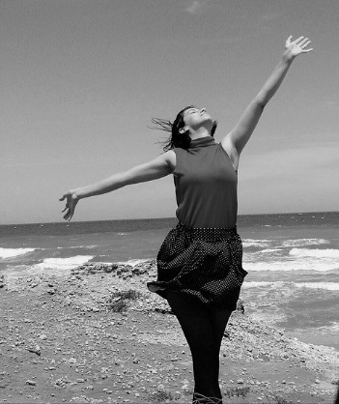
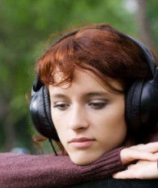
2 partes físicas
Postura
Movimiento

Slide 13
Postura
Posición: cabeza,
hombros
espalda
brazos
manos
piernas
centro de gravedad
tensión muscular

Slide 14
Movimiento del cuerpo
Torso
Brazos, manos
Velocidad del discurso
El movimiento cambia el estado emocional
Ejemplo: Tony Robins( cuando el entra a una conferencia, salta en un trampolín )

Slide 15
2 partes mentales
Enfoque de atención: que ocurre con el entorno?
que significado le doy?
que emoción apoya mi manera de pensar?
a que referencias presto mi atención?

Slide 16
El auto diálogo
Que voz escucho?
Que genera en mi? Capacidad o incapacidad?

Slide 17
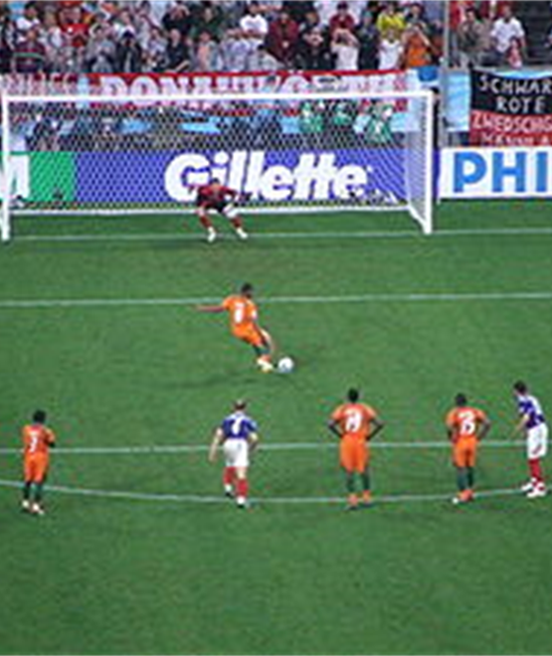
En el deporte hay muchas situaciones donde el control emocional es de vital importancia

Slide 18
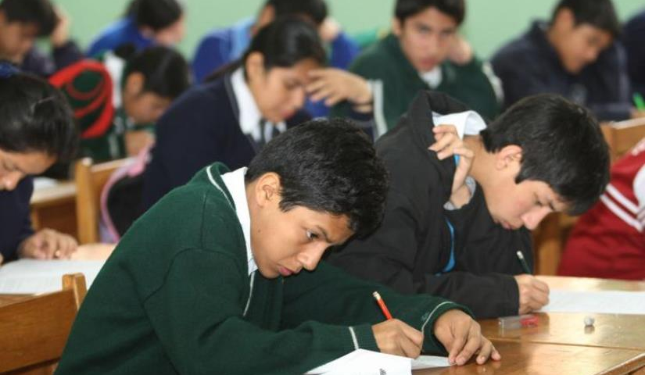
Postura
Movimiento
Auto diálogo
Enfoque de atención

Slide 19
Influyen en mi estado
Hacer deporte en la mañana.
Ver noticias
Internet
Estudiar
Auto hechizos: frases repetidas y asociaciones que hacemos
Hacer declaraciones con fe sobre mi capacidad

Slide 20
Conclusiones
Mi estado emocional depende de mi.
Lo que ocurre en mi entorno no depende de mi.
Controlar mis emociones, me permiten utilizar mi talento.
El talento es constante aunque cae con el tiempo ,lo que no es constante son las emociones! Si logro gestionar mis emociones aumentará mi rendimiento

Slide 21
Si estoy triste, se que el movimiento de la tristeza es nulo, si me pongo en movimiento cambiará el estado de tristeza.
Si además aprendo a cambiar el enfoque de atención, cambio mi auto diálogo, poco a poco voy a cambiar la capacidad de prestar atención hacia las veces que me ha salido bien, debo formar el hábito.
De nosotros depende donde prestamos la atención y que significa para nosotros, como nos hablamos a nosotros mismos.

Slide 22
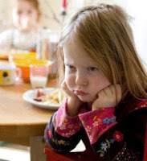
Controlar mis emociones me permitirá usar todo mi talento.
Una emoción que genere entusiasmo te hace usar todo tu talento. Una postura negativa te hace usar poco talento.
Controla tus emociones y controlarás tu talento, los harás crecer, el destino es lo que hacemos día a día.
No controlar tus emociones significa que ellas te dominarán a ti.

Slide 23
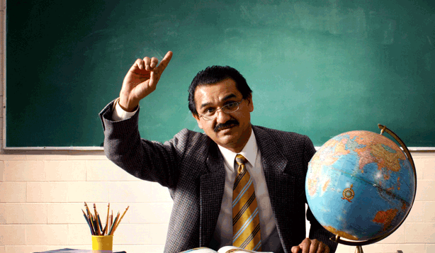
Olvidarán lo que vieron.
Olvidarán lo que les dijiste.
Pero nunca, lo que les hiciste sentir.

